Slide 1
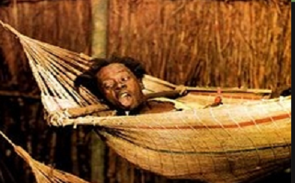
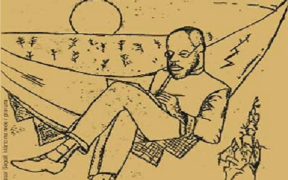
Macunaíma?
– Ai, que preguiça....
No ano de 1928 foi publicada uma das mais importantes obras da literatura nacional, Macunaíma – o herói sem nenhum caráter, de Mário de Andrade.
Escrito em aproximadamente uma semana, no mês de dezembro de 1926, e revisado no ano seguinte, o livro nos conta as aventuras da personagem Macunaíma em busca da famosa pedra muiraquitã.

Slide 2
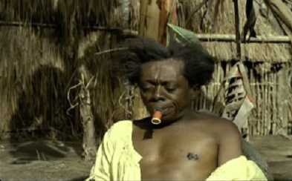
Influências e temas
Para escrever o livro, Mário de Andrade utilizou como matéria-prima seus aprofundados conhecimentos sobre o folclore brasileiro e a cultura indígena.
Uma das mais citadas influências que recebeu o autor foi a pesquisa etnográfica sobre as populações indígenas da América do Sul feita pelo alemão Koch-Grunberg.
Os relatos dessas pesquisas de campo foram utilizados por Mário de Andrade para a composição de Macunaíma.
Um exemplo são as várias aventuras vividas pelo protagonista e seus irmãos que são inspiradas nos mitos transcritos pelo etnólogo alemão.

Slide 3
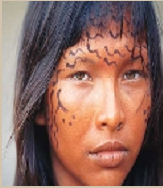
A utilização da temática indígena configura um projeto nacional da época de busca dos valores nativos brasileiros.
Outro elemento privilegiado por Mário de Andrade foi a aproximação entre o discurso literário e a linguagem oral, ou melhor, entre a linguagem literária e a fala cotidiana.
Construções de frases como “Já tinha muita gente lá”, “Porém jacaré abriu? Nem eles.” e “tou abrindo!” são típicas da fala, mas ao mesmo tempo são usadas largamente pelo autor. Assim, ao lado dos valores nacionais, há também uma busca e valorização da língua cotidiana falada no Brasil.
No período romântico esse tema também foi utilizado na literatura. Um exemplo bastante conhecido é o do escritor José de Alencar, que para escrever Iracema utilizou a temática indígena e problematizou a questão da língua falada no Brasil.
Esses autores utilizaram fartamente o folclore linguístico brasileiro na tentativa de criar um meio de expressão nacional que servisse para a afirmação de uma identidade brasileira.

Slide 4
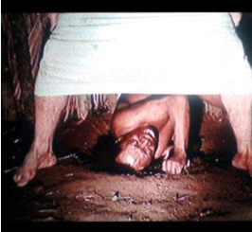
Foco narrativo
A obra de Mário de Andrade é narrada em terceira pessoa, ou seja, o narrador não participa da história como personagem. Por isso, o narrador pode estar em uma posição de observador, pois ele conhece tudo sobre o enredo e as personagens, sabendo, por exemplo, suas emoções e sentimentos, esse tipo de narrador é chamado de onisciente.
“No fundo do mato-virgem nasceu Macunaíma, o herói de nossa gente. Era preto retinto e filho do medo da noite. Houve um momento em que o silêncio foi tão grande escutando o murmurejo do Uraricoera, que a índia tapanhumas pariu uma criança feia. Essa criança é que chamaram de Macunaíma.”

Slide 5
A visão do narrador é o que chamamos de foco narrativo. Sobre isso, é interessante notar que em Macunaíma esses focos se misturam. Um bom exemplo dessa alternância é o seguinte trecho do Epílogo do livro, no qual primeiramente temos o foco narrativo em terceira pessoa (“Tudo ele contou...”) e logo em seguida em primeira pessoa (“...e eu fiquei pra vos contar a história... ”
"Tudo ele contou pro homem e depois abriu asa rumo de Lisboa. E o homem sou eu, minha gente, e eu fiquei pra vos contar a história. Por isso que vim aqui. Me acocorei em riba destas folhas, catei meus carrapatos, ponteei na violinha e em toque rasgado botei a boca no mundo cantando na fala impura as frases e os casos de Macunaíma, herói de nossa gente. "

Slide 6
A paisagem nacional em Macunaíma
Uma das características que mais chamam a atenção em Macunaíma refere-se à presença de paisagens e traços culturais tipicamente brasileiros. As referências geográficas, a linguagem e as lendas e mitos são algumas das coisas que trazem para o livro traços da cultura do nosso país .
Vejamos o seguinte trecho do capítulo “A Francesa e o Gigante”:
“O herói teve medo e desembestou numa chispada mãe parque a dentro. O cachorro correu atrás. Correram correram. Passaram lá rente à Ponta do Calabouço, tomaram rumo de Guajará Mirim e voltaram pra leste. Em Itamaracá Macunaíma passou um pouco folgado e teve tempo de comer uma dúzia de manga-jasmim que nasceu do corpo de dona Sancha, dizem.”

Slide 7
O herói e a identidade nacional
Muitos críticos e leitores de Macunaíma apontam que o herói traz consigo características que são comuns também ao brasileiro. Mas quais seriam esses traços? Eles representariam o brasileiro mesmo? Ao terminar de ler a obra, poderíamos nos perguntar:
Afinal, Macunaíma é a representação do brasileiro?
“No fundo do mato-virgem nasceu Macunaíma, herói de nossa gente. Era preto retinto e filho do medo da noite. Houve um momento em que o silêncio foi tão grande escutando o murmurejo do Uraricoera, que a índia tapanhumas pariu uma criança feia. Essa criança é que chamaram de Macunaíma.
Já na meninice fez coisas de sarapantar. De primeiro passou mais de seis anos não falando. Si o incitavam a falar exclamava:
— Ai! Que preguiça!...”

Slide 8
Podemos tirar desse trecho algumas informações sobre Macunaíma: ele é negro e índio (e sabemos que depois fica branco), preguiçoso e esperto. Ao longo do livro outras características surgem. Além disso, a personagem constantemente, por exemplo, tira proveito de diversas situações, sem se preocupar com os outros. Somos inclinados a perguntar se Macunaíma é verdadeiramente um herói.
Vejamos a cena a seguir, do capítulo "Ci, mãe do mato":
“A icamiaba não tinha nem um arranhãozinho e cada gesto que fazia era mais sangue no corpo do herói soltando berros formidandos que diminuíam de medo os corpos dos passarinhos. Afinal se vendo nas amarelas porque não podia mesmo com a icamiaba, o herói deitou fugindo chamando pelos manos:
— Me acudam que sinão eu mato! Me acudam que sinão eu mato!”

Slide 9
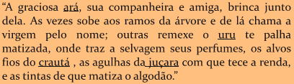
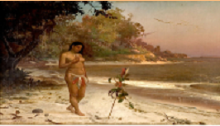
Trecho de Iracema, de José de Alencar, no qual podemos ver grafadas várias palavras de origem indígena

Slide 10
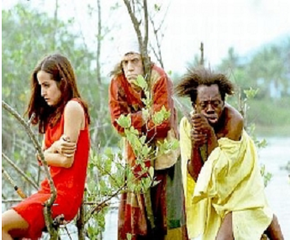
Observando os aspectos formais da obra, vamos refletir um pouco sobre as tentativas de definir que tipo de texto é Macunaíma.
Uma das definições mais aceitas é a da obra como uma rapsódia. O próprio autor a definiu posteriormente dessa forma. Mas, o que seria uma rapsódia?
E por que Macunaíma pode ser chamado assim?
Rapsódia pode ser definida como um tipo de narrativa popular oral que, na Grécia, era transmitida em forma de canção. A rapsódia, que conta histórias lendárias e folclóricas, é um tipo de canto épico e sua divulgação era feita por artistas populares, denominados rapsodos, que percorriam várias cidades se apresentando. Os rapsodos também se dedicavam a declamações de poemas, principalmente epopeias .

Slide 11
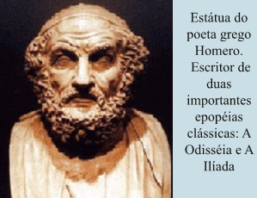
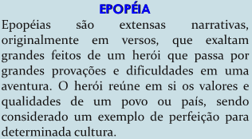
É possível considerar Macunaíma uma rapsódia porque sua narrativa está repleta de referências a lendas indígenas, possui um caráter folclórico e contém características da linguagem oral. Além disso, retrata a saga de um herói.
É a presença desse herói, no entanto, que complica a questão do gênero em Macunaíma. Enquanto nas rapsódias clássicas o herói é a representação das virtudes de seu povo e suas ações são maneiras de exaltar as qualidades da nação, em Macunaíma temos um herói sem caráter. Não encontramos em Macunaíma as virtudes e outros aspectos definidores do herói épico .
Pensando na estrutura da obra encontramos também uma outra diferença importante entre rapsódias e o livro de Mário de Andrade: A obra é escrita em prosa e rapsódias eram escritas em versos .

Slide 12
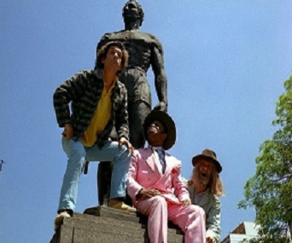
Apresentação do tempo e do espaço no livro
A apresentação do tempo e do espaço em Macunaíma também chama a atenção quando lemos a obra.
Os deslocamentos geográficos das personagens são muitos e acontecem de forma rápida e súbita: Macunaíma muda de lugar, viaja e foge de monstros que o perseguem em um piscar de olhos.
Um exemplo: quando o herói é perseguido pela velha Ceiuci, eles passam por diversos lugares do país em um curto espaço de tempo.
Essas mudanças súbitas causam a sensação de velocidade da narrativa, bastante semelhante à estrutura cinematográfica. No cinema, as cenas podem mudar rapidamente, alterando de forma brusca o desenrolar da história.
O mesmo acontece em Macunaíma quando o autor se utiliza desse recurso na literatura, que são típicos do cinema.

Slide 13
